Slide 1
A tanulási célú mobilitás az osztrák-magyar határ menti régióban
Langerné Buchwald Judit
2021. 12. 06.

Slide 2
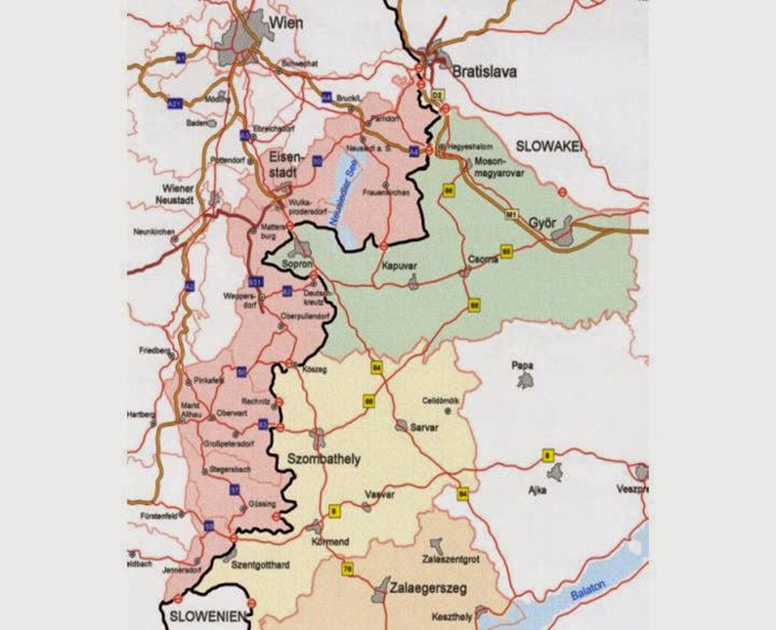
Tanulási célú ingázás és vándorlás
Magyarország Európai Unióhoz való csatlakozása óta az iskoláztatás feltételei a tagállamok állampolgáraira egyaránt érvényesek
  Magyar diákok ugyanolyan feltelek mellett tanulhatnak ausztriai iskolákban, mint az osztrák tanulók
Jelenleg kb. 2000 magyar diák osztrák (burgenlandi) iskolában teljesíti tankötelezettségét
Tanulási célú ingázás:
  Magyarországon lakó, naponta ausztriai iskolába járó, ingázó tanulók
Tanulási célú migráció:
  A család Ausztriába, határ menti településre költözése, hogy osztrák iskolába járhasson a gyermek

Slide 3
Ingázó magyar gyerekek az osztrák iskolákban
Nem migrációs hátterű tanulók a szó hagyományos értelmében és nem is tekintik őket migrációs hátterű tanulóknak az osztrák iskolákban
Az ausztriai oktatás választása önkéntes alapon történt
Nem kapják meg azt a támogatást (nyelvi fejlesztés), ami a migrációs hátterű tanulóknak járna
Nem fektetnek hangsúlyt az anyanyelv fejlesztésére (idegen nyelvként tanulható)
Az ausztriai iskolakezdés ideje változó
Óvodától a felső tagozat első osztályáig terjed
A gyerekek kezdeti német nyelvtudása
Nem rendelkeznek német nyelvtudással

Slide 4
A kutatás során vizsgált területek I
Magyarország és Ausztria oktatási rendszerének összehasonlítása → átjárhatóság
A két ország oktatási eredményességégének összehasonlítása a nemzetközi méréseken elért eredmények alapján (TIMMS, PIRLS, PISA)
A szülők óvoda- és iskolaválasztási motiváció
Az intézmények fogadókészsége és a magyar gyerekek integrációja
Nevelés és oktatás az ausztriai iskolákban: idegennyelvek tanítása, módszerek és oktatásszervezési formák, teljesítménymérés és értékelés

Slide 5
A kutatás során vizsgált területek II
Az ausztriai óvodáztatás és iskoláztatás rövid és hosszútávú hatásai
A magyar gyerekek nyelvi fejlődése, kétnyelvűvé és kétkultúrájúvá válása
Az ausztriai iskoláztatás a spontán nemzeti identitás alakulására gyakorolt hatása
Az ingázó gyerekek pályaaspirációi és sikernarratívái

Slide 6
Kutatási módszerek
Dokumentumelemzés
Az osztrák közoktatást szabályozó dokumentumok
Oktatási törvények (Schulunterrichtsgesetz, Schulorganisationsgesetz, Schulpflichtgesetz)
Tantervek (Lehrpläne für die allgemeinbildenden Schulen)
A magyar oktatást szabályozó oktatási törvények és tantervek
Nemzeti köznevelési törvény
Nemzeti alaptanterv
Interjú 60 családdal
A család Magyarországon él, de a gyermek Ausztriában jár óvodába vagy iskolába

Slide 7
A szülők választási motivációi – kiinduló gondolat
Nyíri Pál (2004): „az oktatás nemzetközivé válása folytán az egyes országok oktatási rendszerei globálisan versengő termékké válnak” (Nemzetállam, közoktatás és a migráció logikája In: 2000, Klnsz. 49.)
Az osztrák oktatás a magyar iskolák konkurenciájává vált azáltal, hogy a határ mentén élő családoknak adott a lehetősége, hogy az ausztriai iskoláztatást a magyar alternatívájaként választhassák

Slide 8
A szülők iskolaválasztási motivációja
Német nyelv/ az osztrák német nyelv/ idegennyelv tanulása
Az iskola az életre készít fel
Osztrák iskola végzettség megszerzése
Munkavállalás Ausztriában

Slide 9
Az ingázó diákok kétnyelvűvé válása
Mikor beszélhetünk kétnyelvűségről?
Egy személy kettő vagy több nyelvet a mindennapi életben rendszeresen felváltva használ (Grosjean, 1992).
A kétnyelvűség típusai a második nyelv elsajátításának ideje szerint
Korai kétnyelvűség – a második nyelv elsajátítása a pubertás kor előtt
Kétnyelvű elsőnyelvelsajátítás (1. hónap végéig)
Kétnyelvű másodiknyelvelsajátítás (1. hónap – 1. életév között)
Korai másodiknyelvelsajátítás (1. életév – 3. életév között)
Késői kétnyelvűség – pubertáskor után (12-14 éves kor után)
Típusai a nyelvelsajátítás módja alapján
Spontán vagy instrukcionált

Slide 10
Az ingázó gyerekek kétnyelvűvé válása
Óvodáskorú gyerekek
Korai kétnyelvűség és korai másodiknyelvelsajátítás
Viszonylag korán kezdik rendszeresen használni a második nyelvet
Otthon kizárólag magyarul beszélnek, az óvodában németül
Spontán másodiknyelvelsajátítás
Iskoláskorú gyerekek – az ausztriai iskolakezdés idejétől függ
Iskolakezdés magyar óvoda után: korai kétnyelvűség
Iskolakezdés még az alsótagozat alatt: korai kétnyelvűség
Iskolakezdés a magyar alsótagozat után: korai vagy késő kétnyelvűség
Spontán vagy spontán és instrukcionált, attól függően hogy járt-e német mint idegennyelv órára külön

Slide 11
A kétnyelvűvé válás
Nyelvelsajátítás tempója
Minél korábban kezdődött, annál gyorsabb
Minél kevesebb magyar gyerek az osztályban, annál gyorsabb
Legkevesebb hatással a kiegészítő németóra volt
A szakirodalom több útját ismeri a kétnyelvűvé válásnak
nemzeti-nyelvi kisebbség, családi kétnyelvűség, migráció, nemzetiség, kétnyelvű, nemzetközi iskola, külföldi tanulás bentlakással
az ausztriai óvodába/iskolába történő ingázás nem szerepelt közöttük

Slide 12
A kétnyelvűvé válás és a nyelvhasználati szokások
A családban kizárólag magyarul beszélnek, az iskolában németül, kivétel, ha csak magyar gyerekek vannak együtt.
Az iskola legtöbb esetben elvárja a teljes alkalmazkodást, de segít

Slide 13
Kétnyelvűség és kétkultúrájúság
Az óvodában és az iskolában az osztrák kultúrát közvetítik nekik, a családban a magyart
Az ingázó magyar gyerekek esetében a kétnyelvűvé válás velejárója a kétkultúrájúság

Slide 14
Az ingázó diákok nemzeti identitásának vizsgálata - kiindulópont
A nevelés kettőssége
  Család → magyar nemzeti identitás
  Iskola → osztrák nemzeti identitás
Feltételezés:
  A gyerekeknek egy legalább kétdimenzionális nemzeti identitással kell rendelkezniük

Slide 15
Mit vizsgáltunk?
Csak a természetes/spontán nemzeti identitás vizsgálata
A spontán nemzeti identitás a nemzeti kötődés legalapvetőbb szintje, egy spontán érzelmi azonosulás a nemzet tagjai által meghatározott csoporttal. (Csepeli 1997, Székely – Örkény – Csepeli 2007)
A nemzeti identitás csak ezen szintje mutatható ki a társadalom szinte minden tagjánál (Csepeli 1992)
14 és 19 év közötti tanulók identitás alakulása vagy még folyamatban, vagy éppen lezárulóban van, ezért az identitás magasabb szintjei nem kimutathatók és nem vizsgálhatók

Slide 16
A vizsgálati minta
14-19 év közötti diákok
45 fő ausztriai iskolába ingázó magyar diák
45 fő osztrák határ mentén élő, magyar iskolában tanuló, magyar diák („kijárnak” Ausztriába vásárolni, sportolni, pihenni stb.)
Közel azonos, jó szociális háttér

Slide 17
A vizsgálat módszere I
A nemzeti tudáskészlet vizsgálatára végzett kutatás 1995-2003 között (Örkény Antal – Székely Mária – Csepeli György – Poór János – Várhalmi Zoltán (2007): Nemzeti érzés és európai identitás. Bp. Arktisz Kiadó – Balassi Kiadó)
  a spontán nemzeti azonosulás vizsgálatánál a „távolság-közelség” érzés belső, érzelmileg reflektálatlan élményét vették alapul
  a „közelség” szó használatával tettek érthetővé a megkérdezettek számára
  a lokalitásból indultak ki, és koncentrikusan bővítve az identitást haladtak az európai identitás irányába
  a táguló identitás köröket öt kérdéssel jelenítették meg:
    Mennyire érzi lelkileg közel a közvetlen lakókörnyezetét, a települést, a régiót, az országát és Európát?
  a közelség érzésének kifejezésére négy fokozatú skálát használtak, 0 az elutasítás (Örkény – Székely – Csepeli 2007: 27)

Slide 18
A vizsgálat módszere II
A mérési modell módosítása az ingázó diákok természetes nemzeti identitásának vizsgálatára:
  Feltételeztük, hogy az ausztriai iskolában tanuló magyar gyerekek esetében megjelenik az ahhoz az ausztriai településhez való kötődés, ahol az iskola van.
  Kíváncsiak voltunk arra, hogy a koncentrikusan táguló identitáskörök megjelennek-e az ő esetükben az iskola helyétől, mint lokális identitásból kiindulva a régión – Burgenland tartományon – keresztül Ausztriáig.
A kérdéssor kiegészítése három kérdéssel:
  Mennyire érzi lelkileg közel a települést, ahol az iskola van, Burgenland tartományt, Ausztriát?

Slide 19
A vizsgálat módszere III – bónuszkérdés
A spontán természetes identitás megnyilvánulása
  legegyszerűbb formája a sporteseményeken a nemzeti csapatoknak való drukkolás
Eldöntendő kérdés formájában kellett válaszolniuk, hogy melyik csapatnak drukkolnak
  a foci EB-n az osztrák vagy a magyar csapatnak?
  ha osztrák iskolájuk csapata játszik egy magyar iskola csapatával?

Slide 20
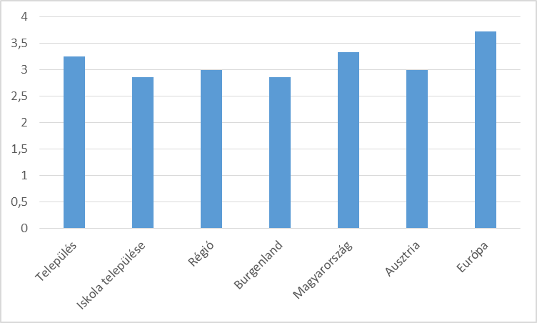
Az ingázó diákok spontán nemzeti identitásstruktúrájának alakulása
Az ingázó diákok identitásstruktúrája
Az azonosulási régiók között megjelenik az identitást alkotó elemként az az osztrák település, ahol az iskola van, Burgenland tartomány és Ausztria.
Az azonosulás mértékét befolyásolja:
  Az ausztriai oktatásban eltöltött idő
  Az osztrák közösségbe való beilleszkedés minősége
  Az osztályban tanuló magyar gyerekek száma

Slide 21
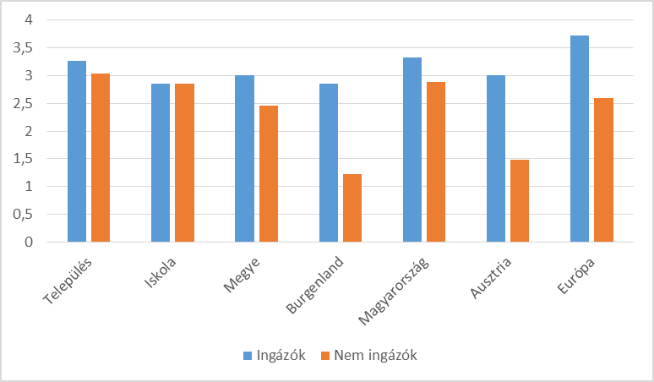
Az ingázó és a nem ingázó magyar diákok identitásstruktúrájának összehasonlítása
Az ausztriai identitáselemek megjelenése erősebb az ingázóknál
A magyarországi regionális kötődés és a Magyarországhoz való kötődés erősebb az ingázók esetében.
Az Európához való kötődés jelentős mértékben erősebb az ingázóknál.
Lehetséges okai:
  Nyitottság
  Interkulturális nevelés az intézményes nevelés középpontjában
  A származási nemzeti identitásra való alapozás, az abból való építkezés

Slide 22
Spontán nemzeti azonosulás megnyilvánulása – Kinek drukkolnak?
A kettősség jellemző
  Az EB-n a magyar csapatnak szurkoltak
  Ha az osztrák iskolájuk játszana egy magyar iskola csapatával az osztrák iskolájuk csapatának szurkolnának
    Erősebb a lokális kötődés a nemzeti hovatartozás érzésénél
    A döntést megnehezítette, hogy járt-e magyar iskolába és van-e kapcsolata régi iskolájával
„Fú, hát ez nagyon nehéz! Az arcom egyik felét magyar színekre festeném, a másikat osztrákra.”

Slide 23
Pályaaspiráció és sikernarratíva
Munkavállalás egyértelműen Ausztriában
  A szülők az ingázást preferálnák
  A gyerekek a költözést
Motiváció
  Jobb munkakörülmények
  Több fizetés
  Jobb életkörülmények
  Létbiztonság

Slide 24
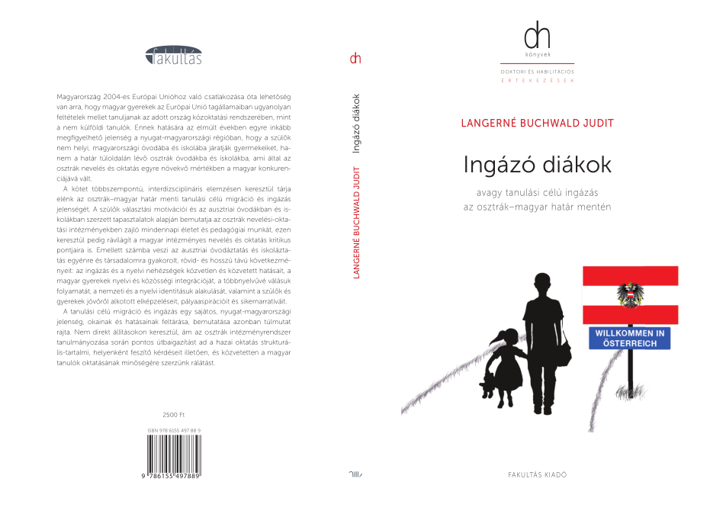
Köszönöm a megtisztelő figyelmet!
Langerné Buchwald Judit buchwald.judit@ppk.elte.hu

